Slide 1
Koulutusten opit arjen käytännöiksi – kokemuksia kentältä
Anne Heino

Slide 2
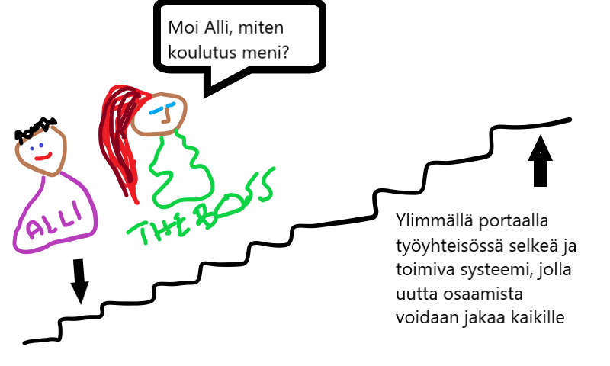
Alli-alainen on käynyt koulutuksessa
Osaamisen jakaminen luontevaa ja sujuvaa
Tyhjiö

Slide 3
Koulutuksen jälkeen työyhteisössä seuranta/palautekeskustelu
Pyysimme muutamaa valikoitua esihenkilöä pitämään seurantakeskustelun syksyllä 2021 suositun koulutuksen jälkeen
Keskustelun aiheita
Mitä ajatuksia koulutus herätti?
Mitä opittiin?
Saisiko koulutuksesta jotain koko työyhteisön yhteiseksi käytännöksi?
Jatkokoulutustoiveita?
Kiitos teille, jotka raportoitte keskustelun tuloksia ja omia havaintoja!

Slide 4
Kokemuksia kentältä
Ei toimi:
Raporttien kirjoitus, pitkät selonteot: työläitä, lukeeko kukaan?
Liian jäykät rakenteet, esimerkiksi palaverit harvoin ja niissä vain valmiita esityksiä
Toimii:
On olemassa luonteva paikka, mihin esimerkiksi koulutusmateriaaleja voi jakaa. Huom! Kaikkien ake-koulutusten materiaaleja saa jakaa omassa työyhteisössä!
Tiimipalaverin tai muun yhteisen kokouksen yhteydessä vapaamuotoista keskustelua
”Kertoisitko koulutuksesta jonkin oivalluksen, jonka otat osaksi omaa työtä?”

